Slide 1

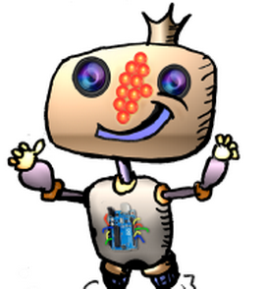



Diapositivas: 20
Introducción a ArduinoBlocks
2. Comenzamos con ArduinoBlocks
Club Robótica Granada
@clubroboticagra
https://clubroboticagranada.github.io
Introducción a ArduinoBlocks

Slide 2
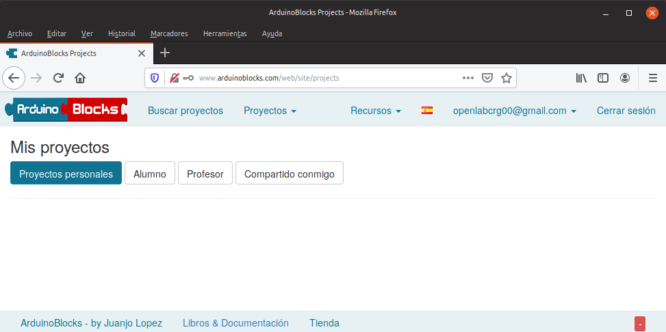
Diapositivas: 20
Configuraciones
Clic sobre la bandera para escoger entre los idiomas disponibles.
Español, Inglés y Catalán
Introducción a ArduinoBlocks

Slide 3
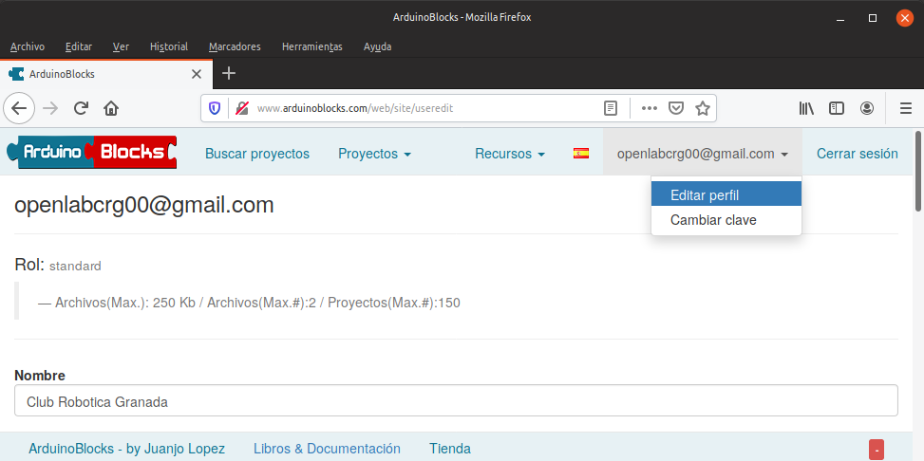
Diapositivas: 20
Configuraciones
Opciones de edición del perfil que incluye la eliminación de la cuenta.
Cambio de contraseña
Introducción a ArduinoBlocks

Slide 4
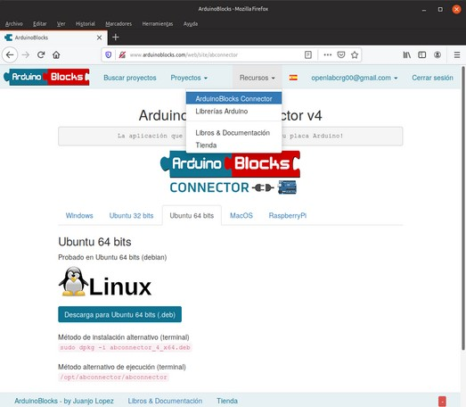
Diapositivas: 20
Recursos
Menú desplegable con los recursos disponibles:
ArduinoBlocks Connector
Librerías Arduino
Libros y Documentación
Tienda
Introducción a ArduinoBlocks

Slide 5
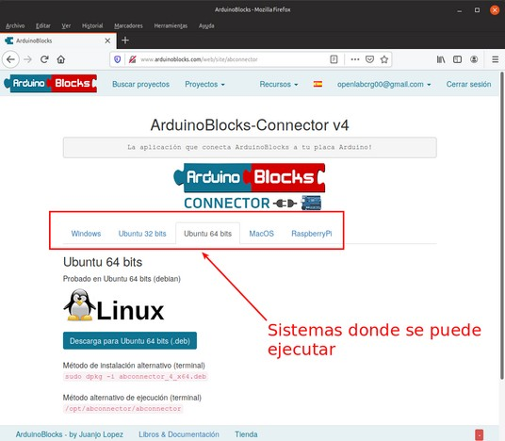
Diapositivas: 20
Recursos: ArduinoBlocks Connector
Esta aplicación es necesaria para poder subir nuestros programas a la placa Arduino.
Introducción a ArduinoBlocks

Slide 6
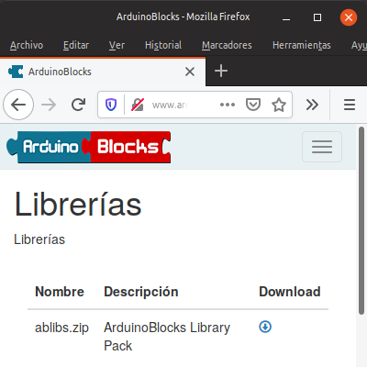
Diapositivas: 20
Recursos: Librerías Arduino
Nos permite descargar las librerías que utiliza la plataforma por si necesitamos usarlas fuera de esta.
Introducción a ArduinoBlocks

Slide 7
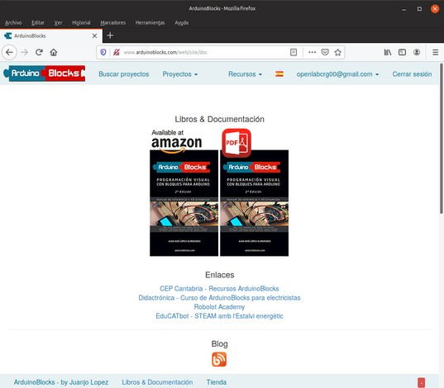
Diapositivas: 20
Recursos: Libros y Documentación
Enlaces a recursos.
Esta entrada de menú es también accesible desde la barra de estado.
Introducción a ArduinoBlocks

Slide 8
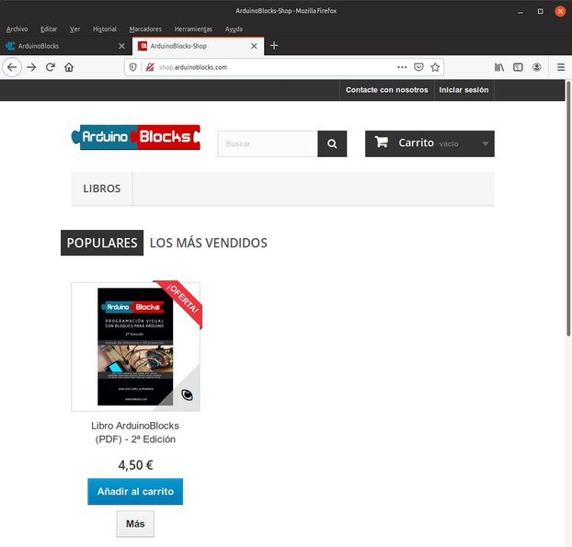
Diapositivas: 20
Recursos: Tienda
Enlaces a la tienda donde podremos adquirir el manual en formato pdf.
Esta entrada de menú es también accesible desde la barra de estado.
Introducción a ArduinoBlocks

Slide 9
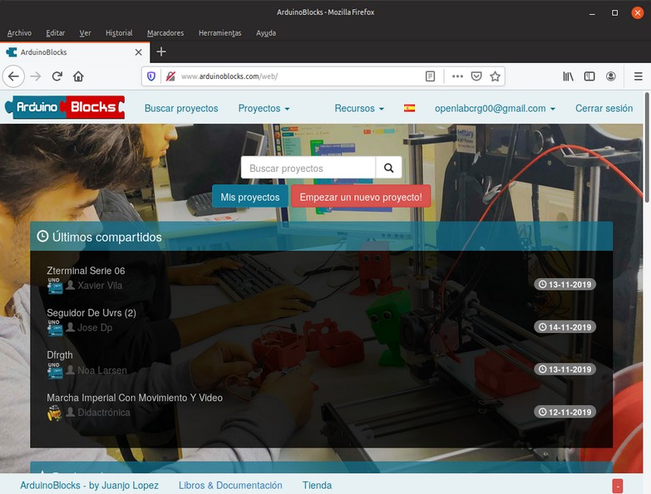
Diapositivas: 20
Otros
Para cerrar la sesión actual
Contacto via mail
Introducción a ArduinoBlocks

Slide 10
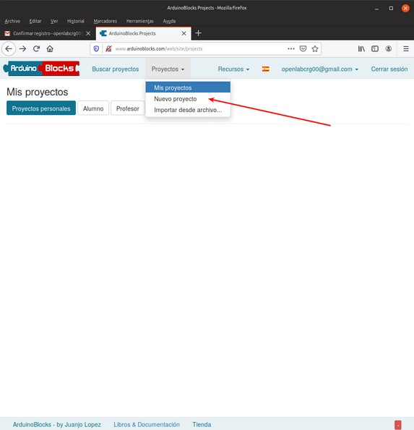
Diapositivas: 20
Crear proyectos
Para iniciar un nuevo proyecto debemos hacer clic en el menú:
Proyectos --> Nuevo proyecto
Introducción a ArduinoBlocks

Slide 11
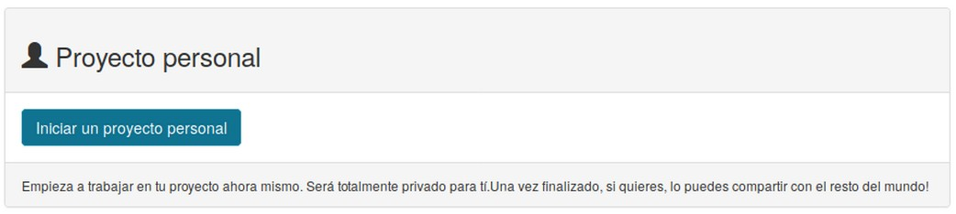
Diapositivas: 20
Crear proyectos
Tipo de proyecto: Personal
Iniciar un nuevo proyecto que sólo será accesible para el usuario. Posteriormente se puede compartir al resto de la comunidad si se desea.
Introducción a ArduinoBlocks

Slide 12
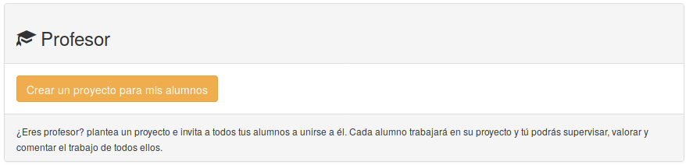
Diapositivas: 20
Crear proyectos
Tipo de proyecto: Profesor
No se inicia un proyecto como tal, sino que se especifican los datos del proyecto y se genera un código para que los alumnos se puedan suscribir al proyecto. El profesor podrá supervisar y valorar los proyectos de sus alumnos.
Introducción a ArduinoBlocks

Slide 13
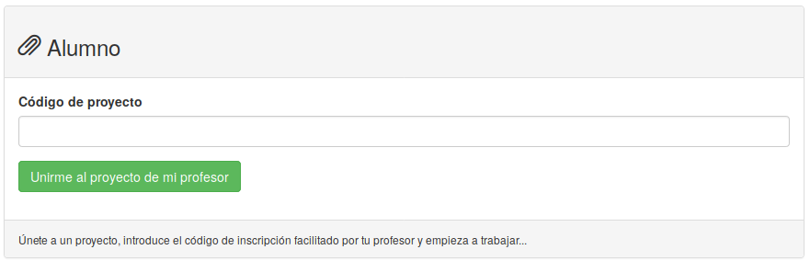
Diapositivas: 20
Crear proyectos
Tipo de proyecto: Alumno
Permite que nos unamos a un proyecto planteado por el profesor. Nosotros realizaremos el proyecto como si de un proyecto personal se tratara, pero el profesor podrá supervisar y valorar nuestro trabajo.
Introducción a ArduinoBlocks

Slide 14
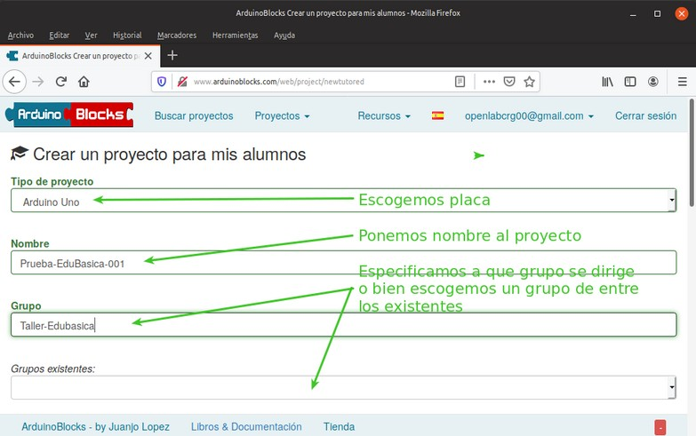
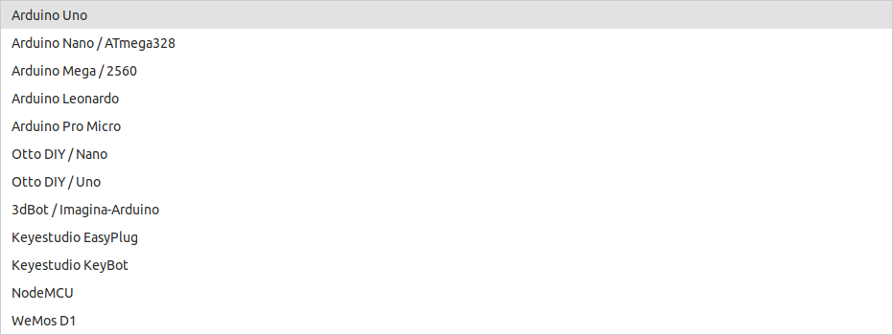
Diapositivas: 20
Ejemplo: Crear proyecto como Profesor
Introducción a ArduinoBlocks

Slide 15
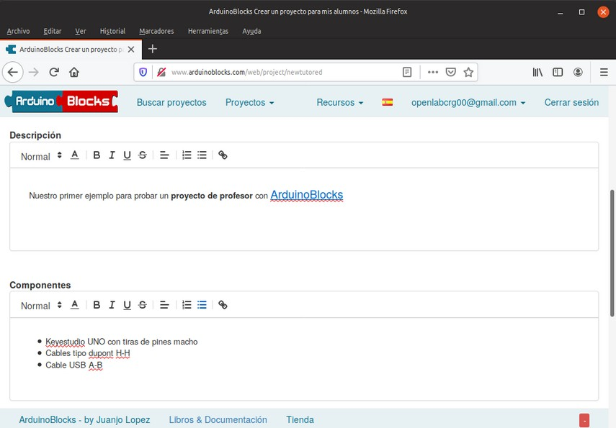
Diapositivas: 20
Ejemplo: Crear proyecto como Profesor
Apartados opcionales aunque es conveniente cumplimentarlos.
Introducción a ArduinoBlocks

Slide 16
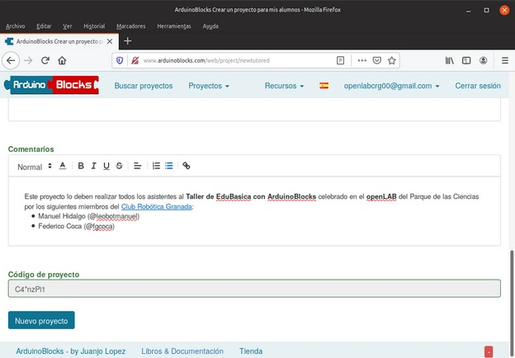
Diapositivas: 20
Ejemplo: Crear proyecto como Profesor
Comentarios adicionales y código del proyecto:
C4*nzPi1
Introducción a ArduinoBlocks

Slide 17
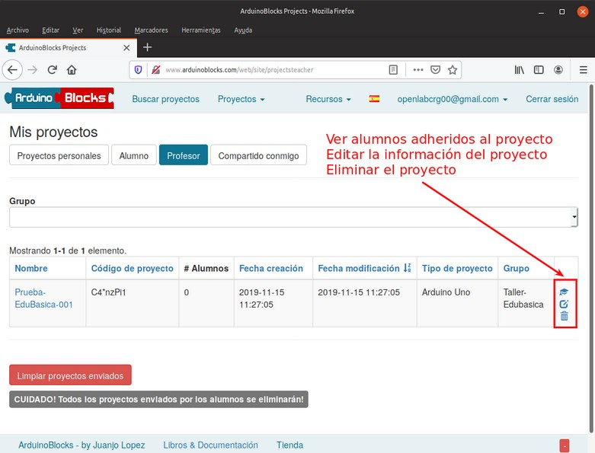

Diapositivas: 20
Ejemplo: Crear proyecto como Profesor
Hemos creado nuestro primer proyecto.
Introducción a ArduinoBlocks

Slide 18
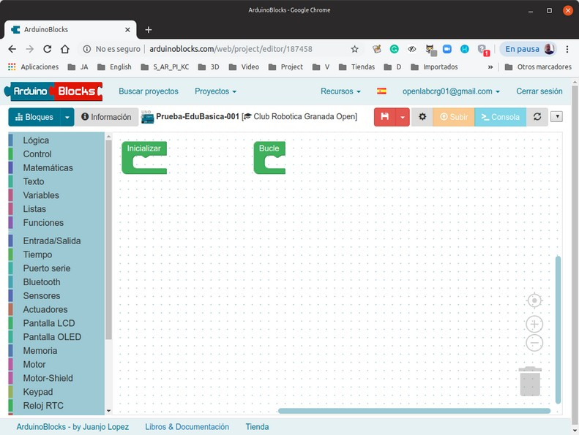
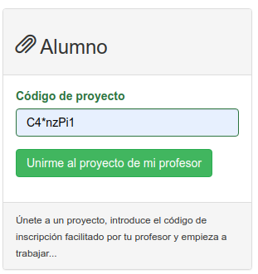
Diapositivas: 20
Ejemplo: Crear proyecto como Profesor
Si creamos un proyecto como Alumno podemos adherirnos al de profesor.
Y accedemos al entorno de programación de la plataforma.
Introducción a ArduinoBlocks

Slide 19
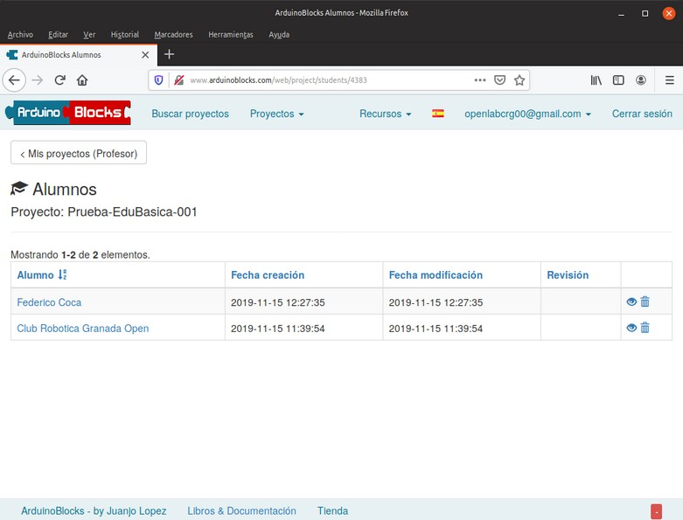

Diapositivas: 20
Ejemplo: Crear proyecto como Profesor
Con la opción ver alumnos adheridos accedemos a una ventana como la de la imagen donde podemos ver los proyectos individuales.
¡¡¡ Vamos ...
Introducción a ArduinoBlocks

Slide 20
Presentación disponible en:
https://github.com/fgcoca/Chats/tree/master/21-11-19-Arduinoblocks
A programar !!!
Introducción a ArduinoBlocks

